Slide 1
Открытый урок учебной практики по профессии « Слесарь» в группе СЛ-232
Тема занятия: «Смазка оборудования, регулировка и профилактическое обслуживание оборудования»
Цель занятия: Обучение практическим приемам определения и устранения возможных неисправностей в смазочной системе оборудования.
Подготовила и провела: мастер производственного обучения Дырлой Т.Д.

Slide 2
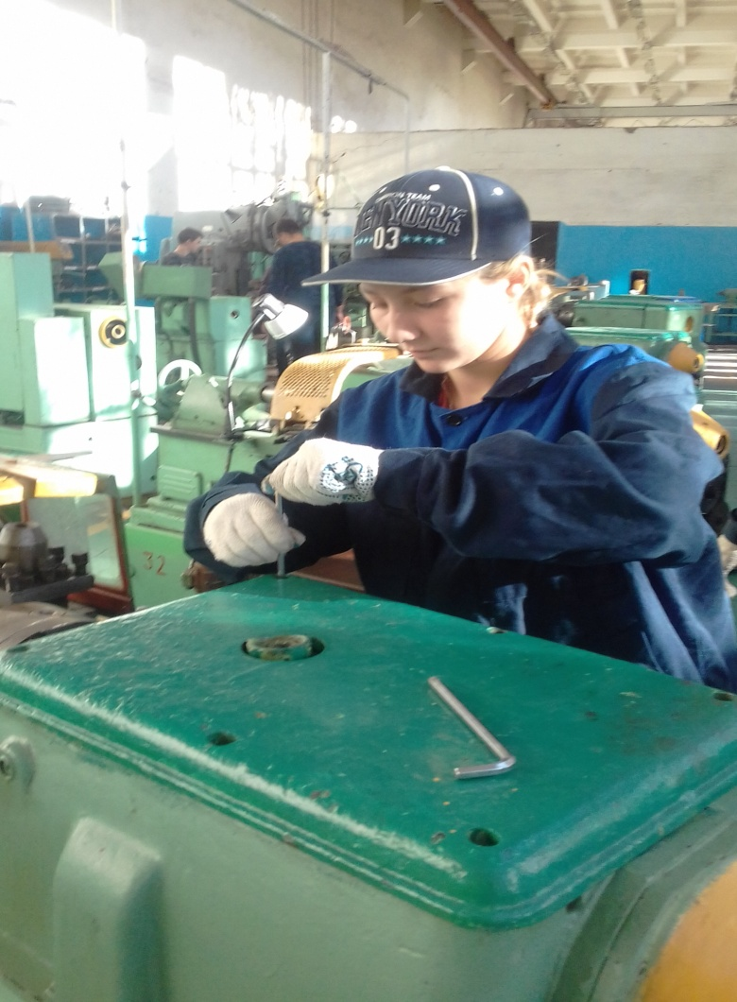
Задачи занятия:
Обучающие:
Формирование и усвоение приемов проведения технического обслуживания и диагностирования системы смазки двигателя.
Формирование у студентов профессиональных навыков при выполнении технического обслуживания и диагностирования системы смазки оборудования

Slide 3
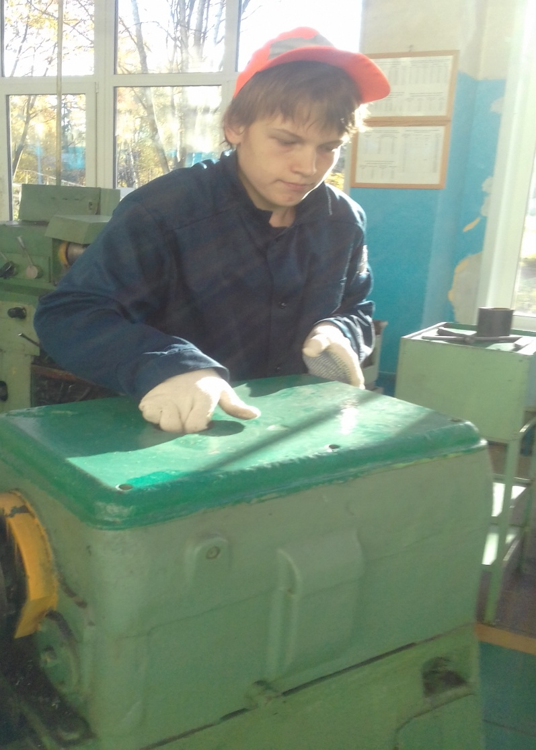
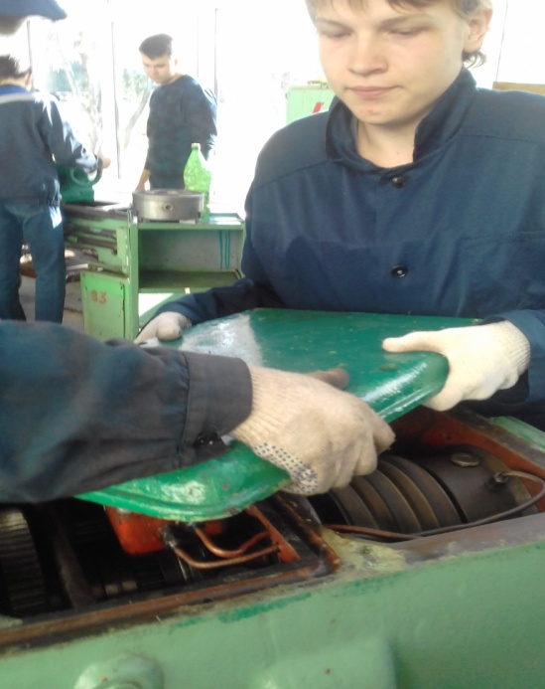
Развивающие:
Формирование у студентов умения оценивать свой уровень знаний и стремление его повышать;
Развитие навыков самостоятельной работы, внимания, координации движений

Slide 4
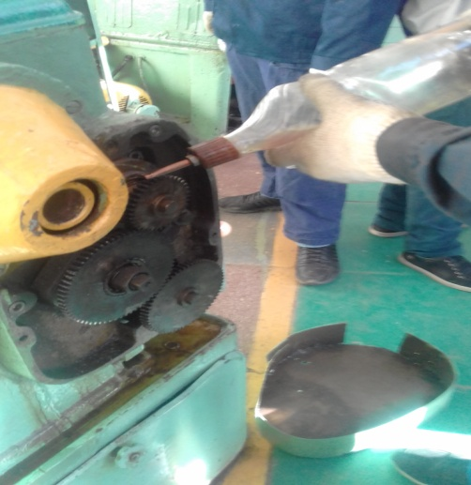
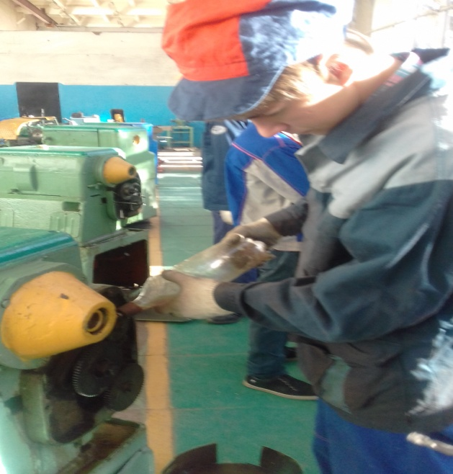
Воспитательные:
Воспитание у студентов аккуратности, трудолюбия, бережного отношения к оборудованию и инструментам;
Пробуждение эмоционального интереса к выполнению работ;
Способствовать развитию самостоятельности студентов

Slide 5
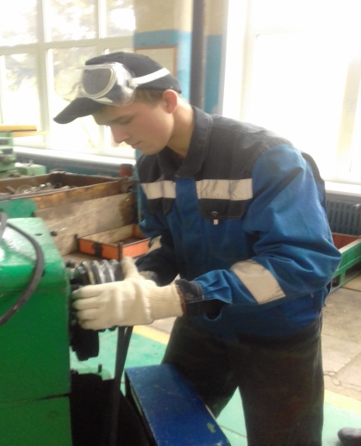
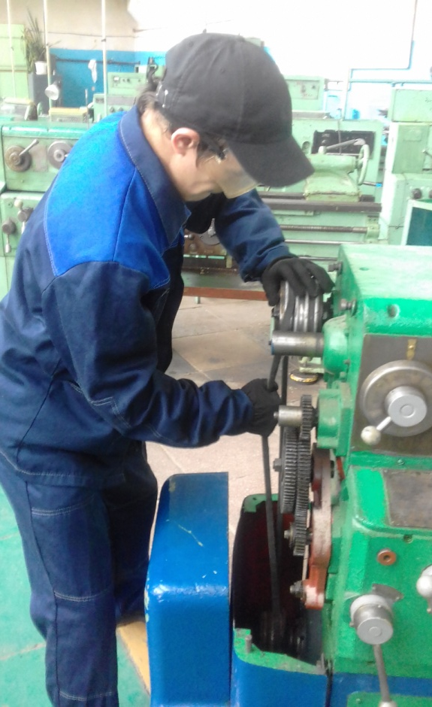
Дидактические задачи:
Закрепить полученные знания, приемы, умения и навыки по выполнению
технического обслуживания и диагностирования системы смазки оборудования

